Slide 1
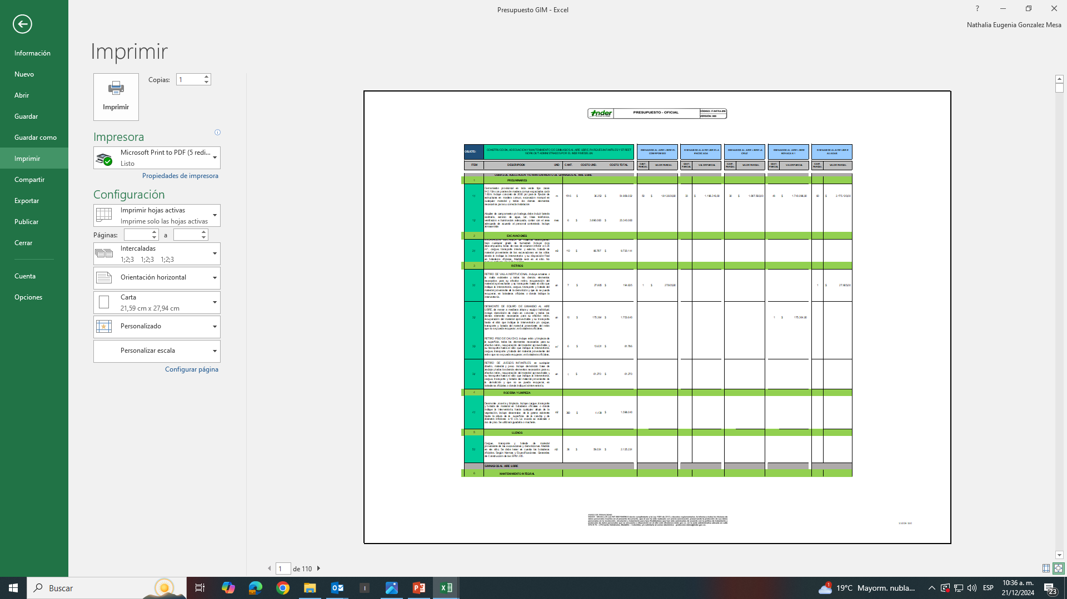
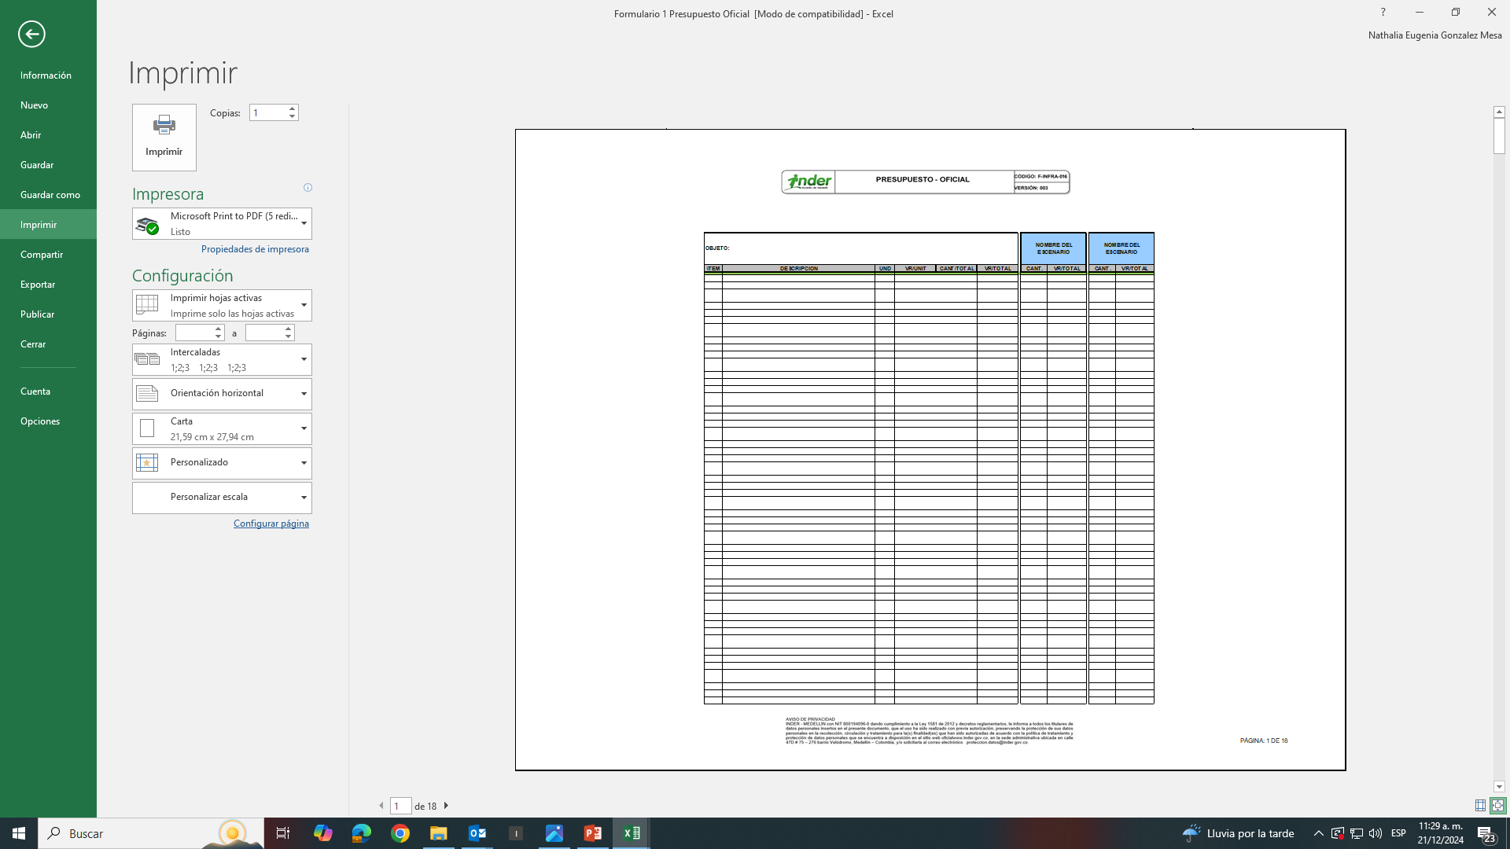
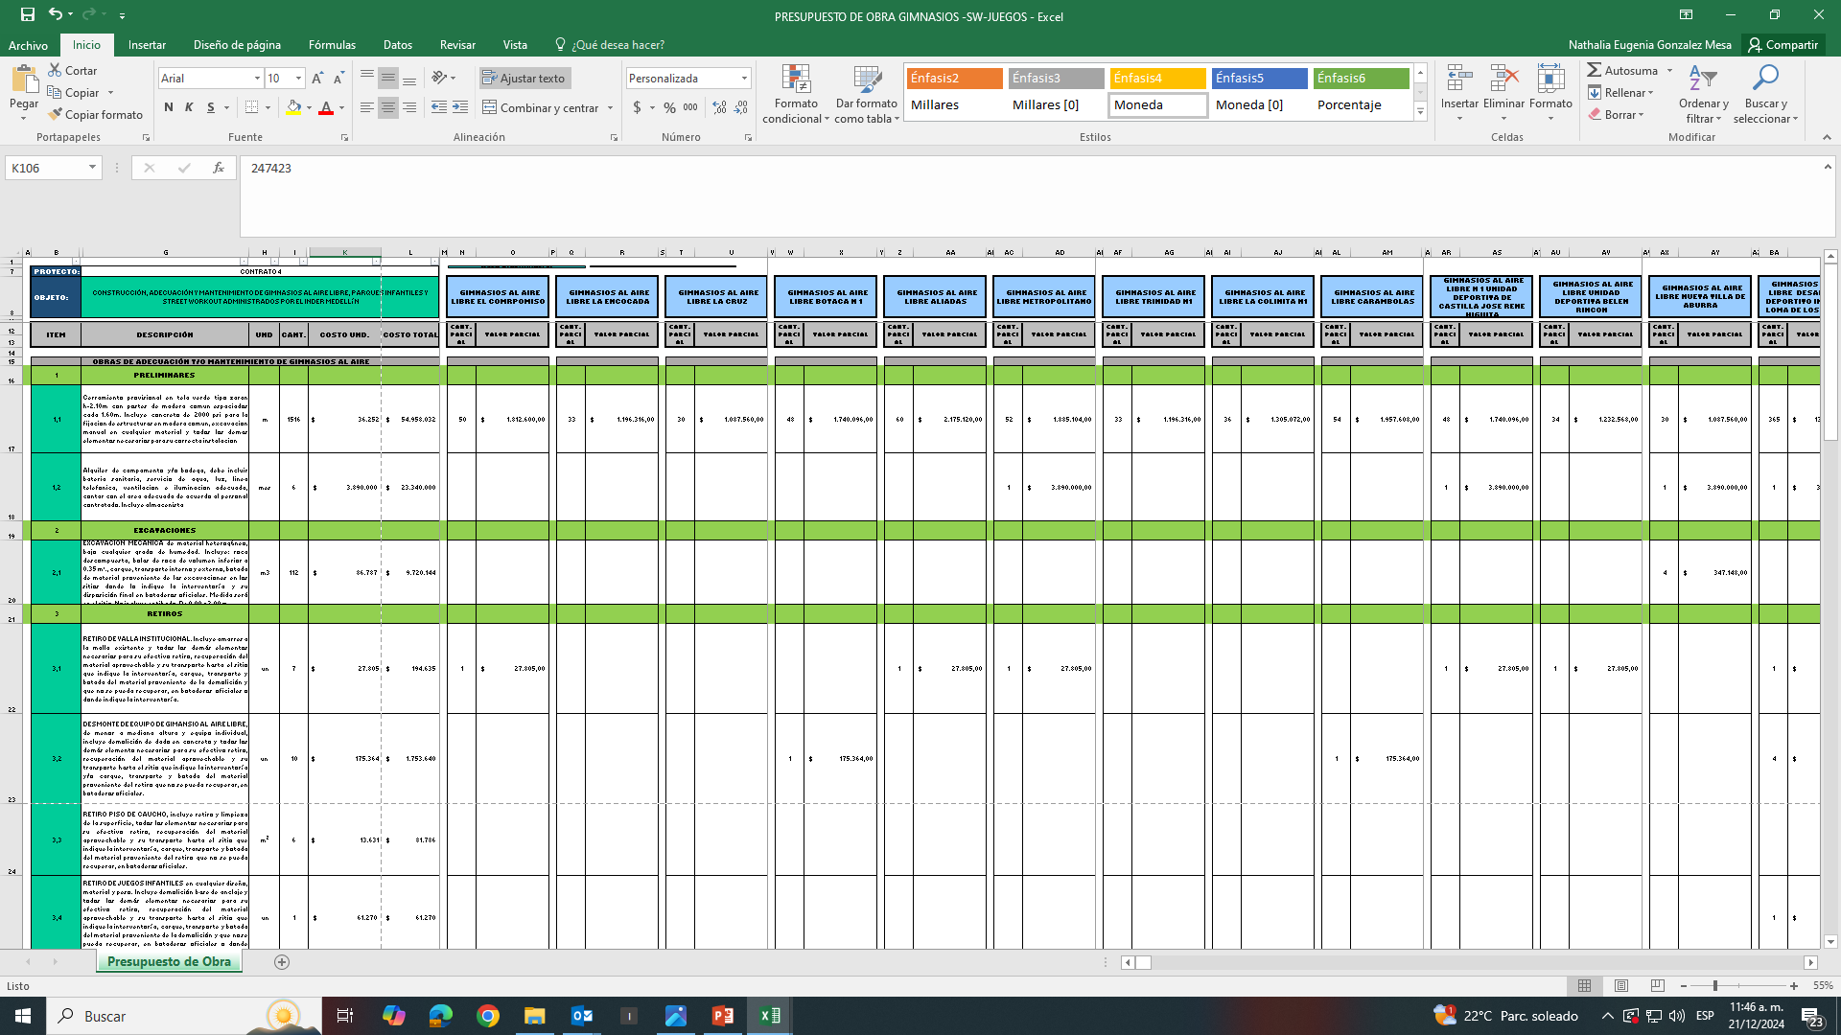
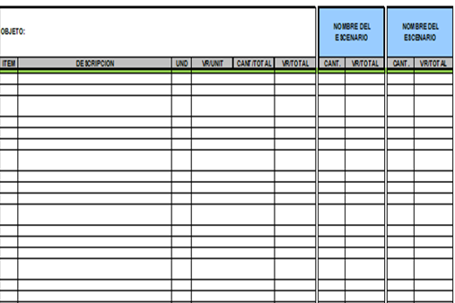
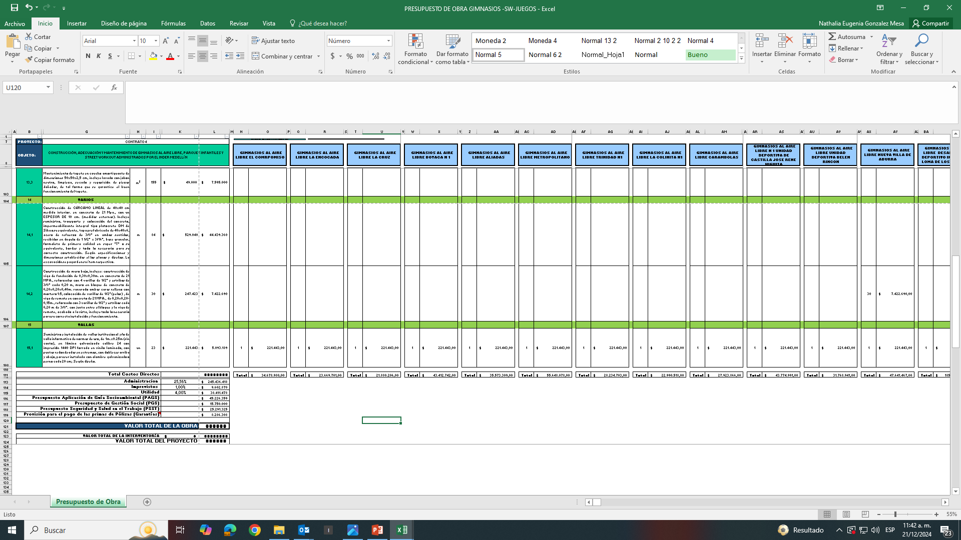
Formulario 1 de la Entidad
Nombre de cada escenario
El diligenciamiento del formato se debe realizar incluyendo la cantidad de escenarios a intervenir con su nombre de forma horizontal, agregando el número de columnas necesarias y de la misma las forma las filas de los ítems a ejecutar de acuerdo con el presupuesto oficial publicado. El formato de la Entidad permite que se incluyan las filas y columnas necesarias para dar cumplimiento con el estipulado en el presupuesto oficial, sin superar el valor total del contrato incluidos el presupuesto ambiental, social, SST y las pólizas. El proponente debe tener en cuenta que en dicho formato no se puede adicionar, suprimir, cambiar o modificar los ítems, las descripciones, unidades y cantidades por cada escenario
Agregar las columnas necesarias para la completar la cantidad de escenarios requeridos
Insertar las filas para completar la cantidad de celdas necesarias de acuerdo con el presupuesto oficial, incluyen número de ítem, descripción, unidad, valor unitario (valor que oferta el proponente), etc

